Slide 1
«Умножение
десятичных дробей»
Муниципальное казенное образовательное учреждение Красносельцевская СОШ
учитель математики: Рыжова Наталья Михайловна
учитель биологии: Мосиенко Светлана Сергеевна
5 класс

Slide 2
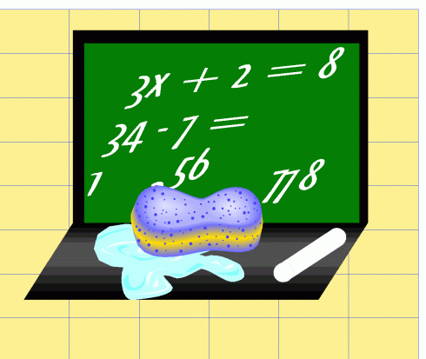
Числа не управляют миром, но
показывают, как управляется мир.
И. Гёте

Slide 3
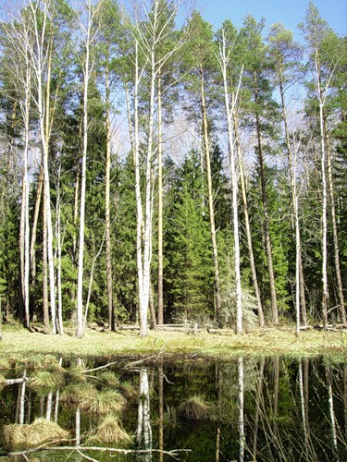
21 марта –
Международный
День леса

Slide 4
Выполните действия
а) 1,13 + 2,3 =
б) 2,8 + 4 =
в) 3,85 – 2,21 =
г) 7,53 – 4 =
д) 0,3 х 3 =
е) 2,7 х 10 =
3,43
6,8
1,64
3,53
0,9
27

Slide 5

Восстановите запятые в примерах.
а) 32 + 18 = 5
б) 3 + 108 = 408
в) 42 + 17 = 212
г) 736 – 336 = 4
д) 52 – 21 = 31
е) 5 х 1,1 = 55
ж) 2,4 х 6 = 144
з) 1,3 х 4 = 52
,
,
,
,
,
,
,
,
,
,

Slide 6
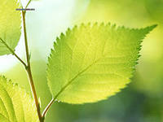






4,3 х 25
10 х 0,3 х 0,12
0,5 х 2
М
0,27 х 19
2,5 х 4
0,018 х 1000
0,728 х 1000 х 3,65
107,5 10 1 5,13 18 2657,2 0,36
М
У
Р
А
В
Ь
И

Slide 7
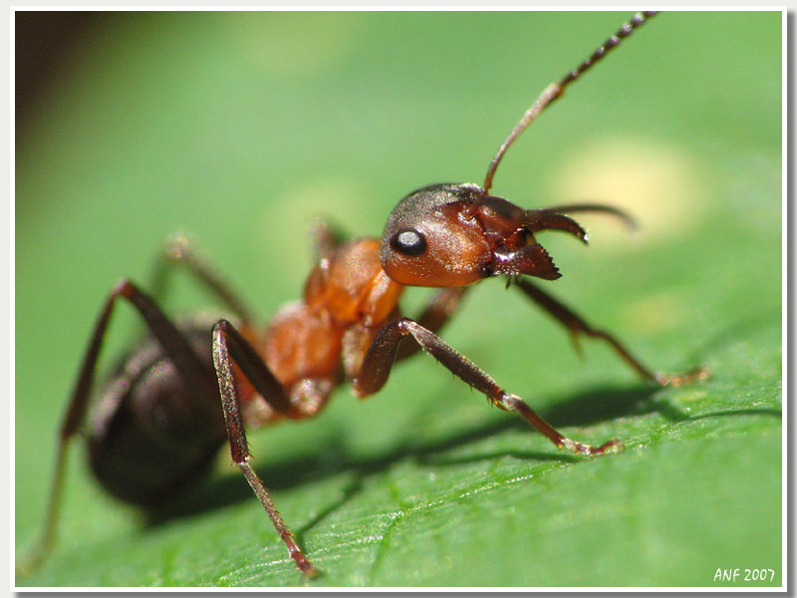

Slide 8
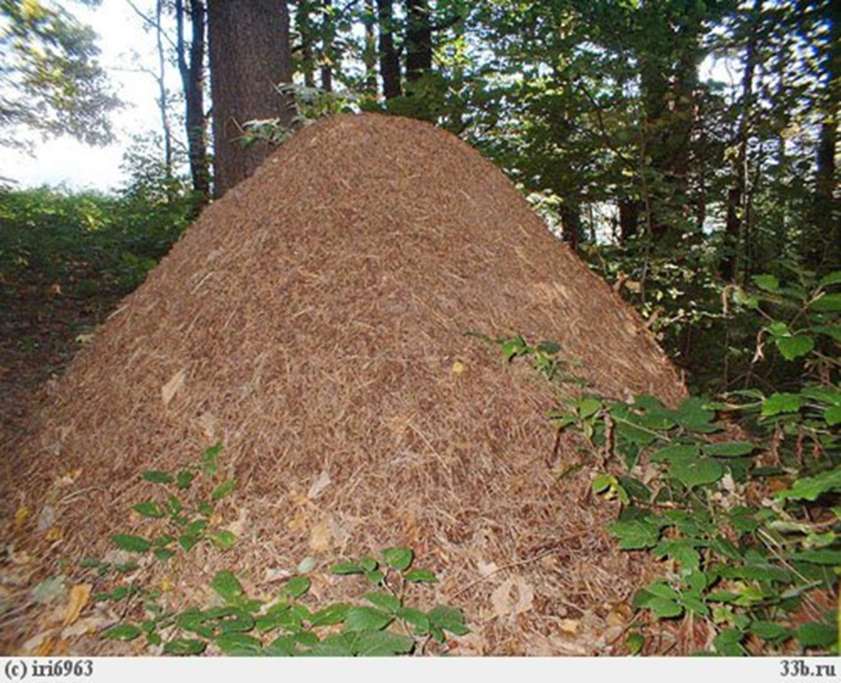

Slide 9
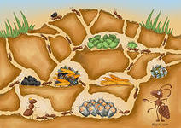

Slide 10
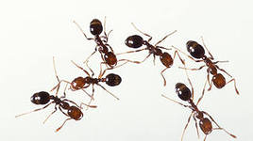

Slide 11
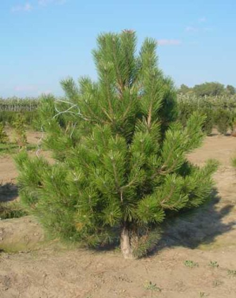
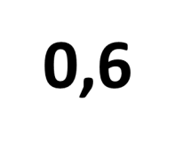


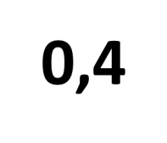
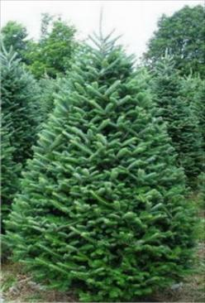
0,6

Slide 12
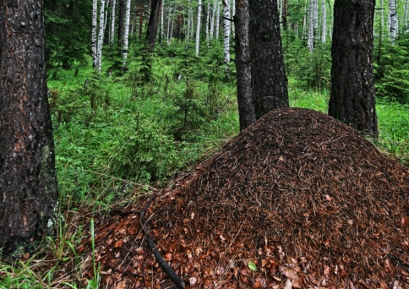

Slide 13
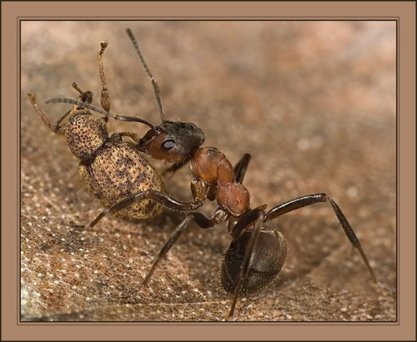
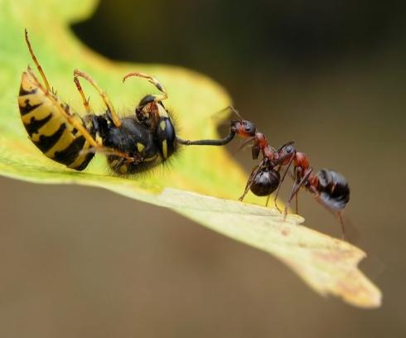
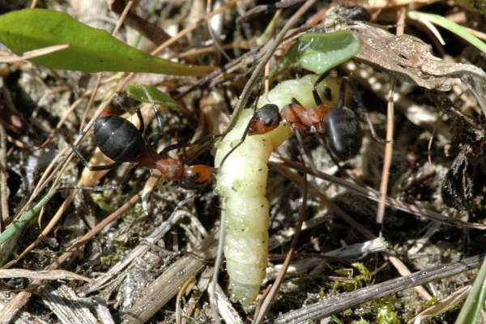
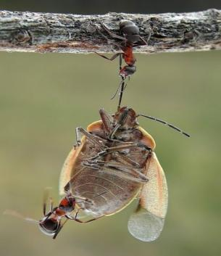

Slide 14
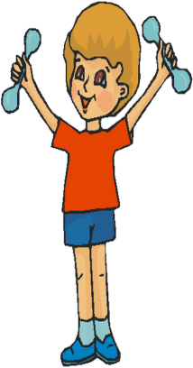
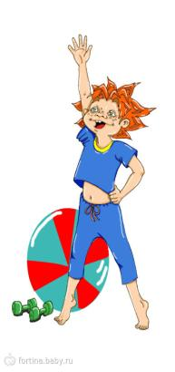
Один, два, три, четыре, пять,
Все умеем мы считать.
Отдыхать умеем тоже:
Руки за спину положим,
Голову поднимем выше
И легко – легко подышим.
Все ребята дружно встали
И на месте зашагали.
На носочки потянулись
И друг к другу повернулись.
Как пружинки мы присели,
А потом тихонько сели.

Slide 15
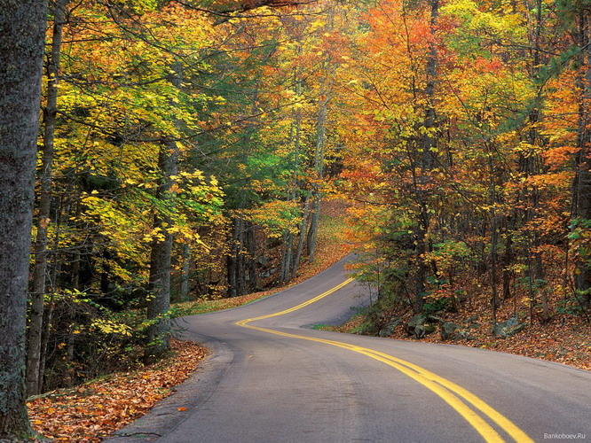
Дорога через лес состоит из 2-х участков. Длина первого участка 3,2 км, а второго участка в 4 раза больше, чем длина первого участка. Какова длина всей дороги?

Slide 16
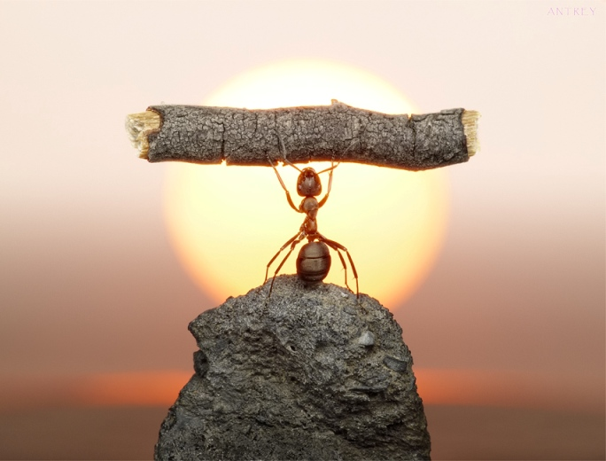
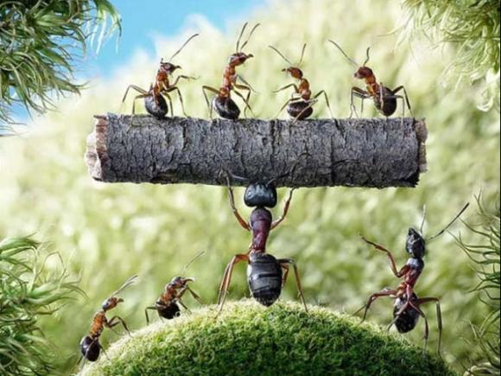

Slide 17
1,7 | 0,8 | 0,3
10 | 8,1 | 11,3
3,4 | 2,5 | 3,05

Slide 18
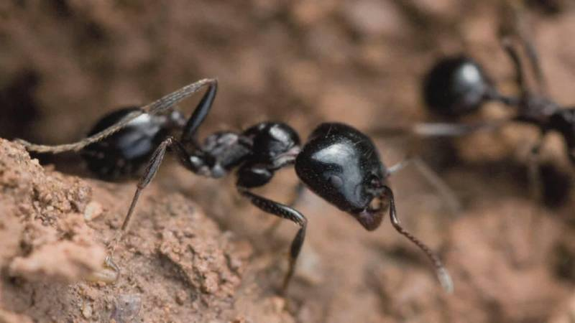

Slide 19

Мне
понравилось.
У меня всё
получалось.
Мне
понравилось.
Много нового
и интересного.
Определи своё настроение в конце урока.
Поделись своими
впечатлениями.
Мне не
понравилось.
Мне было
трудно.
Мне не всё
удалось.
Кое – где я ещё испытываю
затруднения.

Slide 20


Slide 21


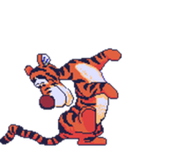
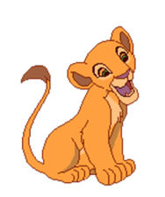

Спасибо за урок!

